Slide 1
Política Estadual de Atenção às Urgências e Emergências do Estado de Goiás.
Patrícia Palmeira de Brito Fleury
Presidente COSEMS|GO

Slide 2
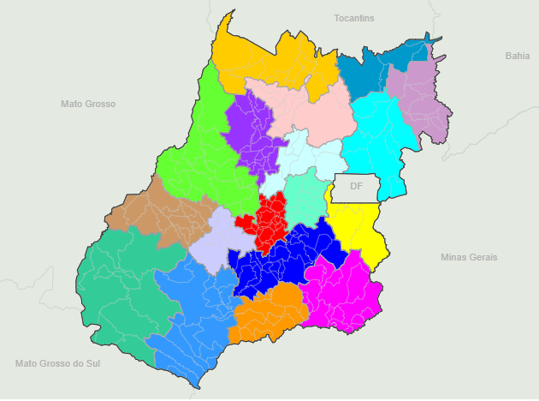
CARACTERIZAÇÃO DO ESTADO
246 municípios
18 Regiões de Saúde
5 Macrorregiões
População Total: 7.692.230 Hab.
(Censo/IMB, 2023)

Slide 3
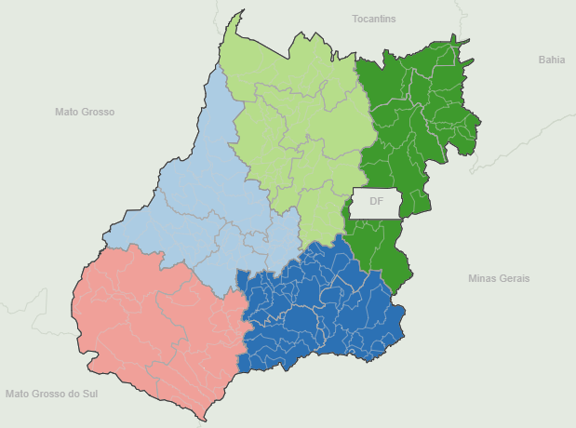
CARACTERIZAÇÃO DA MACRORREGIÃO CENTRO-NORTE
5 regiões de saúde:
Norte
Pirineus
Serra da Mesa
São Patrício I
São Patrício II
3 Apoiadoras COSEMS
1 Diretor Macro
5 Coordenadores CIR’s
População: 1.139.632 hab.
Municípios: 60

Slide 4
CARACTERIZAÇÃO DO ESTADO
93,51%
De Cobertura da APS
(Fonte: https://indicadores.saude.go.gov.b)

Slide 5
Resolução nº 070/2024 – CIB, 03/04/2024.
Universalidade, equidade e integralidade da atenção em todas as situações de urgência e emergência.
Ampliação do acesso.
Classificação de risco com linguagem única.
Caracterização de Urgência em menos de 24h.
Regionalização da saúde.
Regulação articulada entre os complexos reguladores no âmbito macrorregional.
Linhas de cuidado prioritárias (cardiovascular, cerebrovascular, traumatológica e sepse).
Articulação interfederativa: Comitê Gestor Macrorregional das Redes de Atenção às Urgências Emergências.
Qualificação: EPS.
Gerenciamento de SAMU 192 por Consórcio Público intermunicipal macrorregional.

Slide 6
SAMU-192
Tempo-resposta de 100% da população em até 60min de um ponto de atenção fixo e não mais de 25min de um ponto de atenção móvel.
Hierarquizado, Estratificado e Regionalizado, seguindo o desenho da Rede.
O Polo da Macrorregião sediará o complexo Macrorregional de Regulação, integrando-se à Regulação Estadual.
O Polo da macro deverá ter: Pelo menos uma USA e uma USB.
O Polo da região deverá ter: Pelo menos uma USB.
Localização: número populacional; área de abrangência e tempo resposta.
Municípios em interseção rodoviária com pelo menos mais de dois municípios, não sendo limítrofes com outros estados ou macrorregiões.
Raio de ação: 60km/h em rodovias urbanas não urbanas e 30km/h em urbanas.
Financiamento tripartite: componente municipal de 25% do montante para custeio; componente estadual variável; e componente federal derivado de portarias específicas.
SAMU Macrorregional: gerenciado por Consórcio Público Intermunicipal Macrorregional.

Slide 7
A Urgência não é um momento de escolhas, mas de decisão.
Douglas Ferrari – Médico
E a decisão começa agora!

